Slide 1
Frauenbande 2.0
Der neue Impuls ist da!

Slide 2
Frauenbande 2.0
Von Freiwilligen für Freiwillige
Alle Impulse werden von einer Gruppe Freiwilliger aus allen Verbandsstufen und Mitarbeiterinnen der SKF-Geschäftsstelle erarbeitet.
verschiedene Perspektiven bei der Konzeption
Impulsgruppe Frauenbande 2.0
Danielle Cotten, Co-Geschäftsleitung SKF
Berta Christen-Waser, Vorstand Frauenbund Nidwalden
Miriam Christen-Zarri, Präsidentin Frauenbund Uri
Antonia Fuchs, Bildung SKF
Katharina Jost Graf, Vizepräsidentin SKF
Birgit Kempter, Vorstand Katholischer Frauenverein Horgen
Claudia Legler, Bildung SKF
Elisabeth Loser, Präsidentin Katholischer Frauebund Solothurn
Sarah Paciarelli, Kommunikation, Bildung und Politik SKF
Fabienne Roos, Vorstandsmitglied SKF
Christiane Tomasik, Vorstand Katholischer Frauenbund Schaffhausen

Slide 3
Frauenbande 2.0
Worum geht‘s?
Was ist nötig, damit das grosse Netzwerk SKF auch in 10 Jahren noch attraktiv, relevant und sichtbar ist?
«Frauenbande 2.0» zeigt neun Wirkungsfelder auf, die die Zukunftsfähigkeit des SKF beeinflussen.
Gemeinsam erarbeiten wir Wege, damit Ortsvereine und Kantonalverbände auch in Zukunft ihren wertvollen Beitrag leisten und ihre wichtige Arbeit fortführen können.

Slide 4

Frauenbande 2.0
Präsentation des «Frauenbande 2.0»-Videos auf vimeo.com (dort auch Download möglich für alle)
Notes:
Hier Klicken, um Video in Querformat abzuspielen: https://vimeo.com/635662761
Hier klicken um Videos in Hoch- UND Querformat runterzuladen https://vimeo.com/user140494304

Slide 5

Frauenbande 2.0
FrauenBande stärken
Die Bezeichnung «Frauenbande 2.0» bezieht sich auf den beliebten Impuls 2012 - 2016, FrauenBande.

Slide 6

Frauenbande 2.0
FrauenBande weiterentwickeln
Damals stand das Miteinander in einem grossen Frauennetzwerk im Vordergrund.
Unsere Gesellschaft wandelt sich, mit ihr die Rahmenbedingungen für Freiwilligenarbeit und damit unser grosses Netzwerk!

Slide 7
Frauenbande 2.0
Freiwilligenarbeit stärken
In der Schweiz engagieren sich mehr als 40 Prozent der über 15-jährigen Bevölkerung auf verschiedenste Weise freiwillig: Sie organisieren Spielnachmittage für geflüchtete Kinder, pflanzen Hecken für bedrohte Tierarten, reinigen die Uniformen der Blasmusik und vieles mehr.
Etwa 25 Prozent der Bevölkerung leisten solche Freiwilligenarbeit im Rahmen eines Vereins. Menschen, die formelle Freiwilligenarbeit leisten, erbringen einen grossen Beitrag für eine solidarische Gesellschaft.

Slide 8
Frauenbande 2.0
Auf in die Zukunft
Auch in Zukunft wollen SKF-Frauen die Gesellschaft nach ihren eigenen Vorstellungen von einer «guten Gesellschaft» mitgestalten.
Der Impuls «Frauenbande 2.0» soll Möglichkeiten aufzeigen, in welcher Form SKF-Vereine in der Zukunft aufgestellt sein müssen, damit sie ihre wichtige Arbeit fortführen können.

Slide 9
Frauenbande 2.0
Auf in die Zukunft
Dafür benötigt ein Verein ein attraktives Ziel, mit dem sich Mitglieder und Aussenstehende identifizieren, eine klare Botschaft, zeitgemässe Strukturen, Raum für Kreativität und die Einbindung persönlicher Interessen, gemeinsamer Werte, gelebte Gemeinschaft, Unterhaltung sowie ein geschärftes Profil.
→ «Frauenbande 2.0» zeigt neun Wirkungsfelder auf, die die Zukunftsfähigkeit des SKF beeinflussen.

Slide 10
Frauenbande 2.0
Neun Wirkungsfelder
Der neue Impuls bietet SKF-Frauen Möglichkeit de Auseinandersetzung mit Wirkungsfeldern, die kurz- oder langfristig Einfluss auf die Zukunftsfähigkeit unserer Vereine nehmen.
Die Wirkungsfelder umfassen
was uns verbindet
was unsere Frauenbande stärkt
was unsere gemeinsame Identität ist
wie wir diese Identität inszenieren
welchen Herausforderungen wir uns stellen müssen
wie wir auch in Zukunft sinnstiftende Freiwilligenarbeit leisten
welche Möglichkeiten wir haben, um im Gespräch zu bleiben

Slide 11
Frauenbande 2.0
Was braucht das Frauennetzwerk SKF, um in zehn Jahren attraktiv sein?
Gesellschaftliche Relevanz des SKF
Institutionelle Rahmenbedingungen der Freiwilligenarbeit
Das verflixte «K»(atholische)
Themen und Vereinsaktivitäten
Von der Identität zu Community
Digitale Transformation
Neue Strukturen für Freiwilligenarbeit
Ressourcen
Neue Formen der Zusammenarbeit im Vorstand

Slide 12
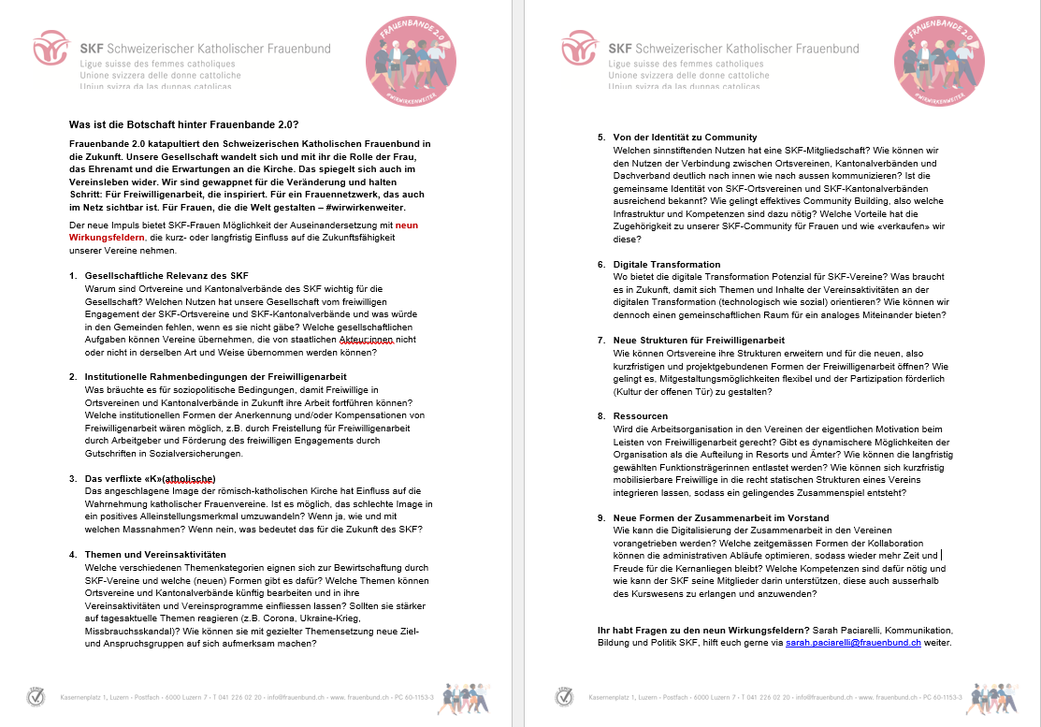
Frauenbande 2.0
Beschrieb der neun Wirkungsfelder auf www.frauenbund.ch

Slide 13
Frauenbande 2.0
Botschaft des neuen Impulses
zur Verwendung für euch in euren Publikationen, auf Websites und in den Sozialen Medien
Frauenbande 2.0 katapultiert den Schweizerischen Katholischen Frauenbund in die Zukunft. Unsere Gesellschaft wandelt sich und mit ihr die Rolle der Frau, das Ehrenamt und das Verständnis von Kirche. Das spiegelt sich auch im Vereinsleben wider. Wir sind gewappnet für die Veränderung und halten Schritt: Für Freiwilligenarbeit, die inspiriert. Für ein Frauennetzwerk, das auch im Netz sichtbar ist. Für Frauen, die die Welt gestalten – #wirwirkenweiter.

Slide 14
Frauenbande 2.0
Was bedeutet 2.0?
Das Miteinander der FrauenBande führt in die Zukunft. Dafür steht das «2.0» im Namen
Das «2.0» verdeutlicht, dass es ein Update gegeben hat.
Früher bei Versionierung von Softwareprodukten.
Heute bei grossen, systemischen Updates.
Im Web 2.0 sind die User:innen nicht nur passives Publikum, das Informationen konsumiert, sondern gestalten aktiv mit, indem sie eigene Inhalte erstellen, Informationen teilen und neue Netzwerke erschaffen.

Slide 15
Frauenbande 2.0
Start und Ende des neuen Impulses
Die Auftaktaktion am 24. September 2022 diente der Vorabinformation. So haben Ortsvereine und Kantonalverbände neun Monate lang Zeit, um sich mit dem neuen Impuls vertraut zu machen und ihre Mitglieder zu informieren.
Der Impuls «Frauenbande 2.0» startet am 17. Juni 2023 mit einer grossen Impulstagung an der Paulus Akademie in Zürich.
Der Impuls «Frauenbande 2.0» endet im Juni 2026.

Slide 16
Frauenbande 2.0
Meilensteine und Zeitplan
Auftaktaktion 24. September 2022
Umfrage Workshops Oktober 2022
Bekanntgabe Ateliers Februar 2023
Einladung Impulstagung April 2023
Anlass I, Impulstagung am 17. Juni 2023
Anlass II 14. September 2024
Anlass III 2025
Anlass IV (Finale) 2026

Slide 17
Frauenbande 2.0
Materialien für Vereine
Das Team Bildung SKF stattet Ortsvereine und Kantonalverbände mit einem Material Kit aus, sodass sie ihre Mitglieder zum Mitmachen begeistern. Mehr auf www.frauenbund.ch/frauenbandezweipunktnull
  Ihr seid Multiplikatorinnen!
  Wir unterstützen euch bei dieser Aufgabe!

Slide 18
Frauenbande 2.0
Materialien für Vereine
Im Material Kit auf der SKF-Website sind enthalten
Visuals, also Logo und Signet
PowerPoint-Präsentation inkl. Botschaft
Video, via vimeo.com zum Download
Beschrieb der neun Wirkungsfelder
Diskussionsleitfaden
Zeitstrahl, als .jpeg und .png

Slide 19
Frauenbande 2.0
Visuals
Logo und Signet

Slide 20
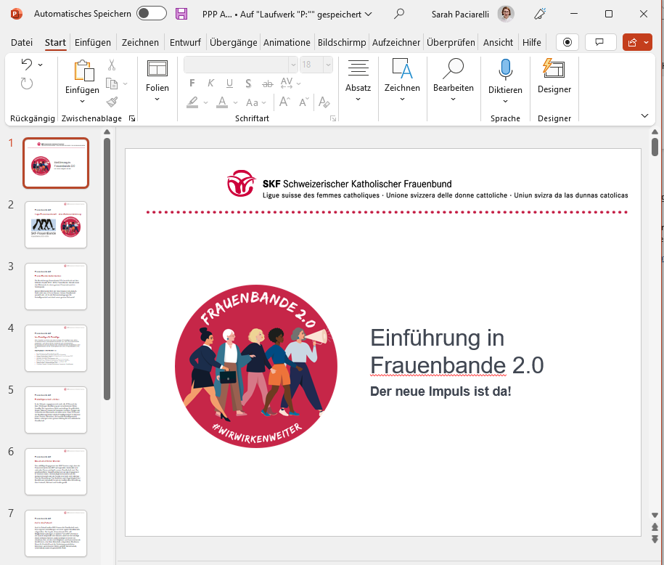
Frauenbande 2.0
PowerPoint-Präsentation

Slide 21
Frauenbande 2.0
Botschaft des neuen Impulses
zur Verwendung für euch in euren Publikationen, auf Websites und in den Sozialen Medien
Frauenbande 2.0 katapultiert den Schweizerischen Katholischen Frauenbund in die Zukunft. Unsere Gesellschaft wandelt sich und mit ihr die Rolle der Frau, das Ehrenamt und die Erwartungen an die Kirche. Das spiegelt sich auch im Vereinsleben wider. Wir sind gewappnet für die Veränderung und halten Schritt: Für Freiwilligenarbeit, die inspiriert. Für ein Frauennetzwerk, das auch im Netz sichtbar ist. Für Frauen, die die Welt gestalten – #wirwirkenweiter.

Slide 22
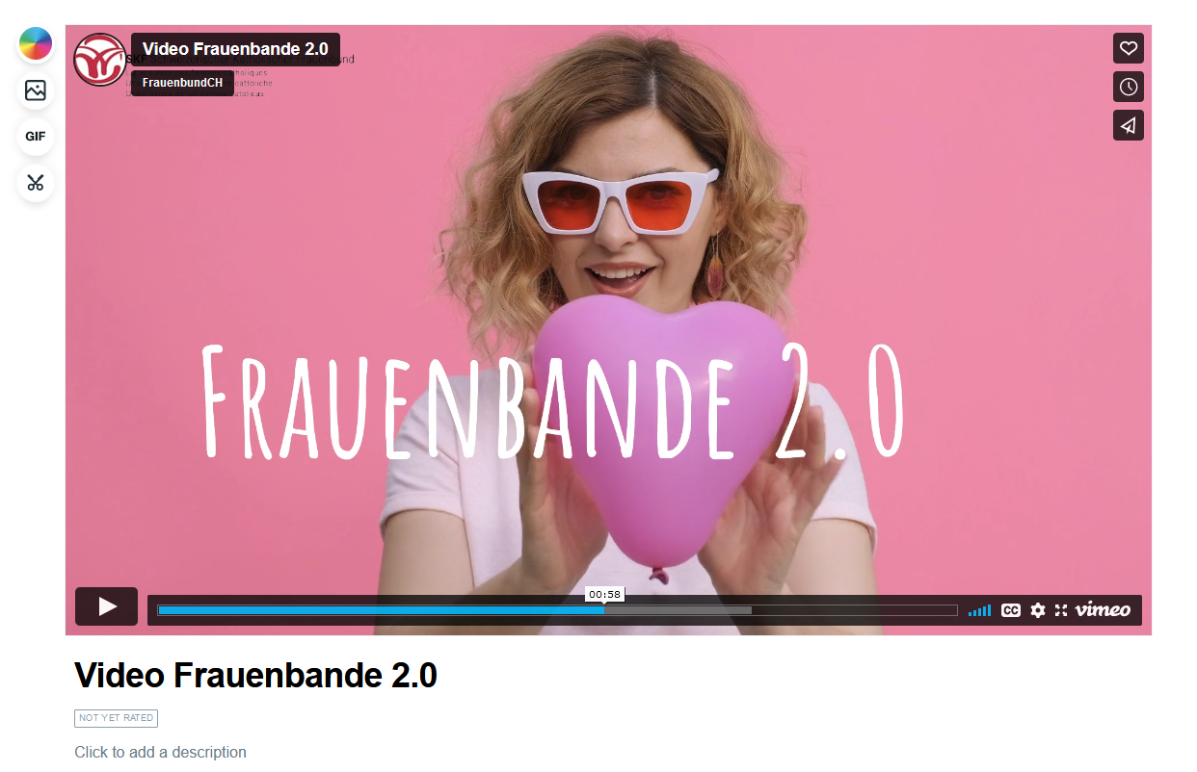
Frauenbande 2.0
Video

Slide 23
Frauenbande 2.0
Beschrieb der neun Wirkungsfelder

Slide 24
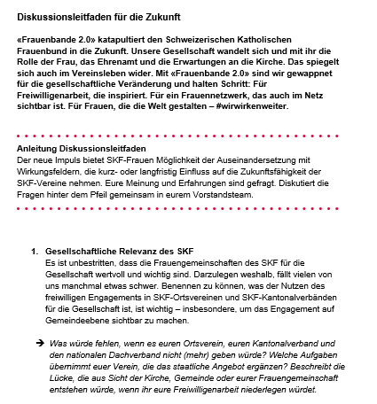
Frauenbande 2.0
Diskussionsleitfaden

Slide 25
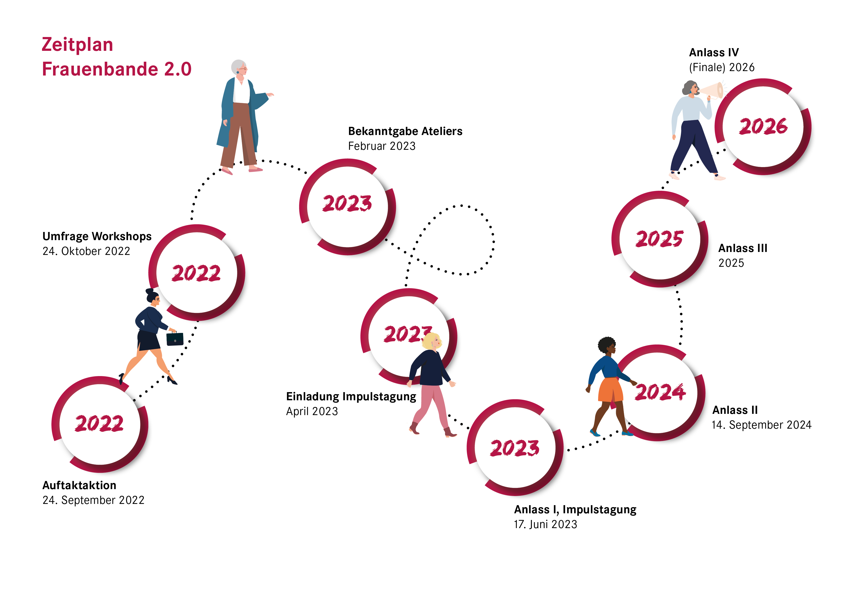
Frauenbande 2.0

Slide 26
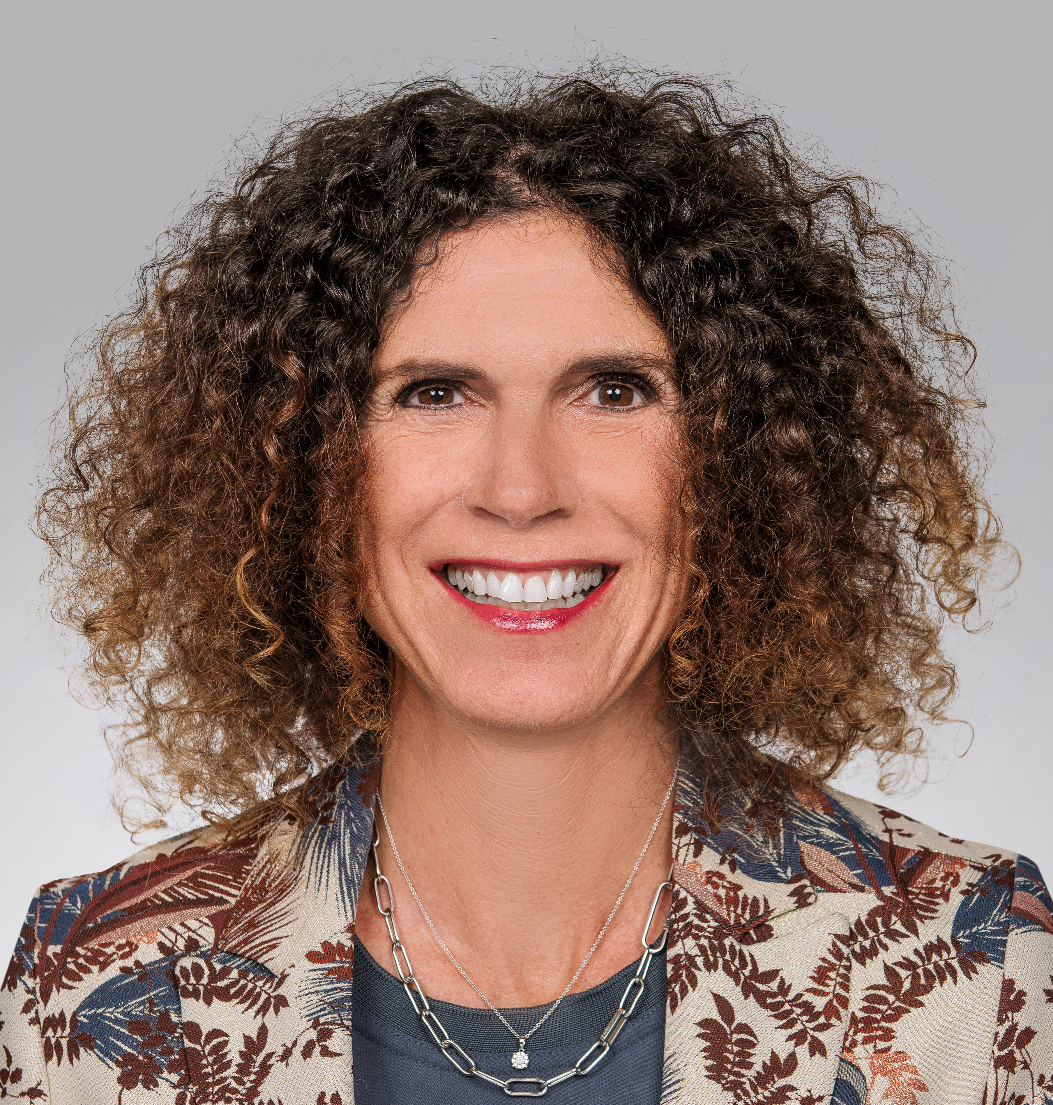
Fragen?
Claudia Legler steht euch gerne zur Verfügung.
Claudia Legler
Bildung SKF
Schweizerischer Katholischer Frauenbund SKF
+41 (0)41 226 02 24 direkt
claudia.legler@frauenbund.ch

Slide 27

Frauenbande 2.0
Vielen Dank für eure Aufmerksamkeit!

